Slide 1
KEP Holistische benadering van dieetonderdelen
Marleen Jager – Diëtist Amphia, Breda

Slide 2
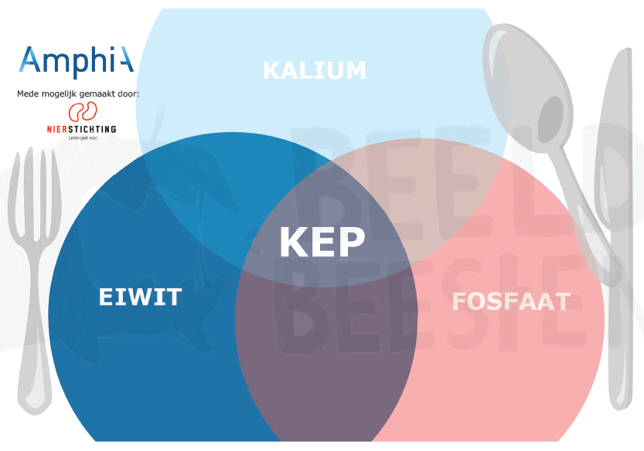


Slide 3




Slide 4
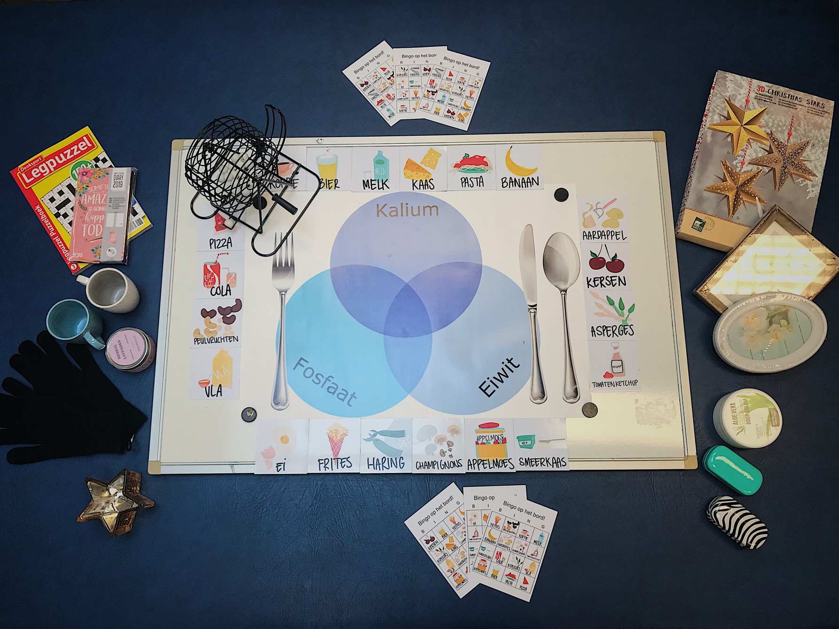

Slide 5


Slide 6


Slide 7

Vragen? Kom langs bij de stand! Of e-mail naar: dialyse-diëtetiek@amphia.nl

